Slide 1

ĐẠO ĐỨC
CHĂM SÓC CÂY TRỒNG, VẬT NUÔI
(TIẾT 1)

Slide 2
Cây trồng vật nuôi cung cấp cho con người thức ăn,lương thực, thực phẩm cần thiết cho sức khỏe. Cây trồng làm cảnh, che bóng mát, làm thuốc…
Để cây trồng, vật nuôi mau lớn, khỏe mạnh chúng ta cần chăm sóc chu đáo cây trồng, vật nuôi.

Slide 3

Em đã tham gia chăm sóc, bảo vệ cây trồng vật nuôi như thế nào?

Slide 4
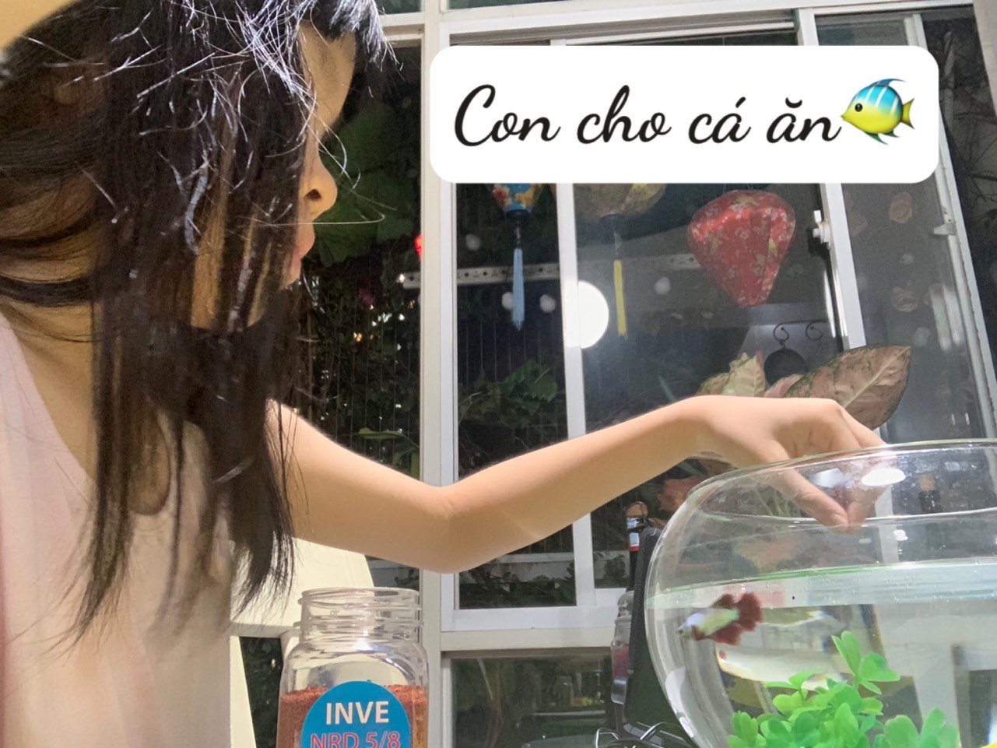

Slide 5
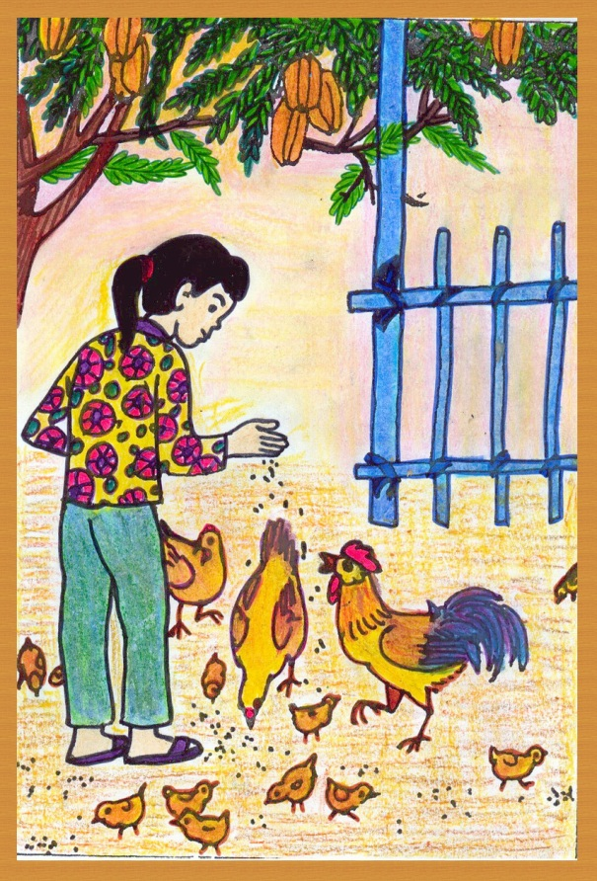
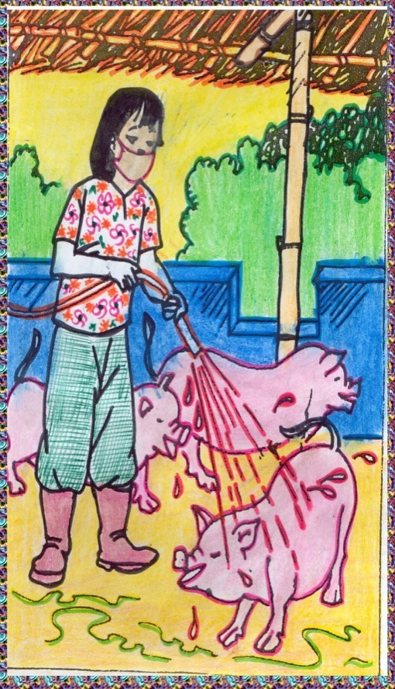
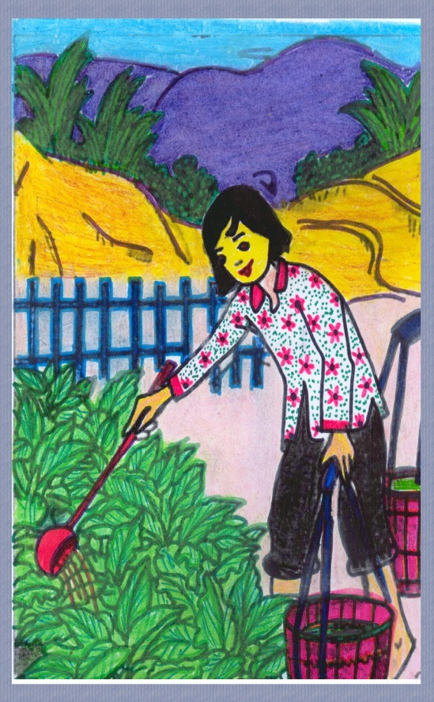
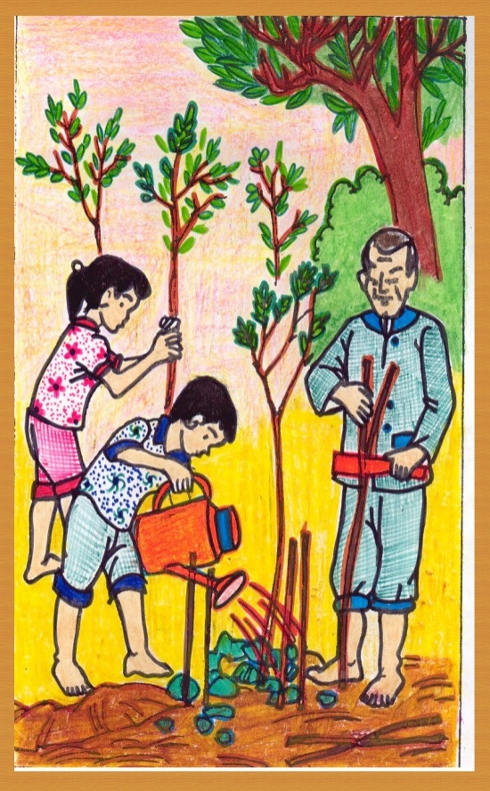
1.Các bạn trong mỗi tranh dưới đây đang làm gì?
2.Việc làm đó có tác dụng gì?
TRANH 1
TRANH 2
TRANH 3
TRANH 4

Slide 6
Chăm sóc cây trồng, vật nuôi mang lại điều gì?
Chăm sóc cây trồng, vật nuôi mang lại niềm vui cho các bạn vì các bạn được tham gia làm những công việc có ích và phù hợp với khả năng.

Slide 7

Xử
lý
tình
huống

Slide 8
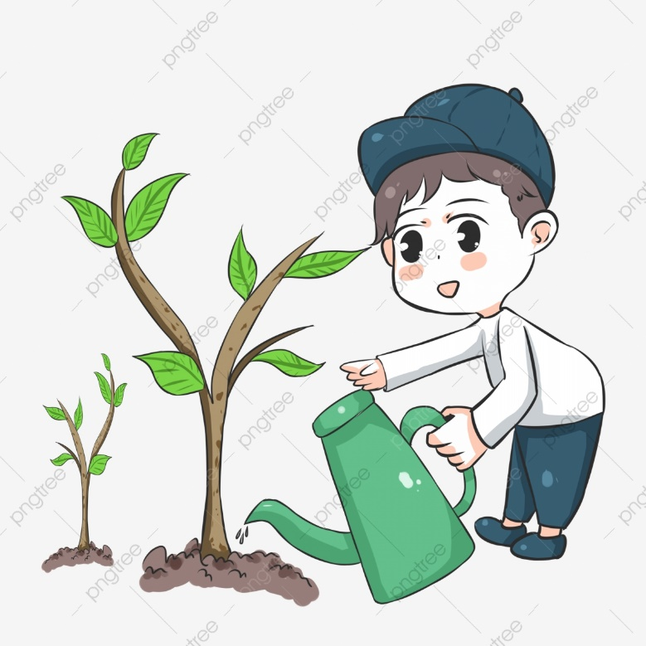
Tình huống 1: Lớp 3Q được phân công tưới cây trước cửa lớp. Sau khi tưới xong, Tuấn Anh định tưới cả các cây lớp bên cạnh, nhưng Trọng Hiếu cản: Có phải cây lớp mình đâu mà cậu tưới. Nếu là Tuấn Anh, em sẽ làm gì?
Nếu là Tuấn anh, em sẽ tiếp tục tưới cây và giải thích cho Trọng Hiếu rằng đó là việc làm tốt. Việc này vừa có ích với cây, vừa giúp các bạn lớp khác.

Slide 9
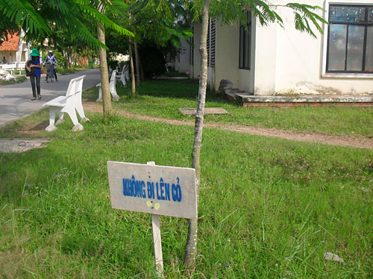
Tình huống 2: Hà Chi rủ Hải Minh đi học tắt qua thảm cỏ ở công viên cho gần. Nếu là Hải Minh, em sẽ làm gì?
Nếu em là Hải Minh, em sẽ không đi và ngăn Hà chi không đi tắt lên thảm cỏ.

Slide 10
KẾT LUẬN
Cây trồng, vật nuôi mang lại
lợi ích và niềm vui cho con người.
Mọi người cần tham gia
chăm sóc, bảo vệ cây trồng, vật nuôi.

Slide 11
Thank you

